Slide 1
Operativni sistem računara WINDOWS XP
Prof. dr Danimir Mandić
Miroslava Ristić

Slide 2
Osnovni pojmovi
Pretraživanje sadržaja računara
Rad sa datotekama i fasciklama
Windows explorer
Automatsko pretraživanje sadržaja računara
Instalacija i uklanjanje programa
Formatiranje prenosivih medija
Sistem pružanja pomoći korisniku
Kompresija podataka

Slide 3
Osnovni pojmovi
Windows je jedan od najrasprostranjenijih operativnih sistema, čije su glavne karakteristike:
Jednostavno korisničko okruženje;
Istovremeno izvršavanje nekoliko programa;
Razmena podaka izmedju programa.
Operativni sistemi koji se danas koriste su: LINUX, UNIX, NOVELL, OS/2
Prve verzije Windosa bile su nadogradnja operativnog sistema DOS (Disk Operativni Sistem).

Slide 4
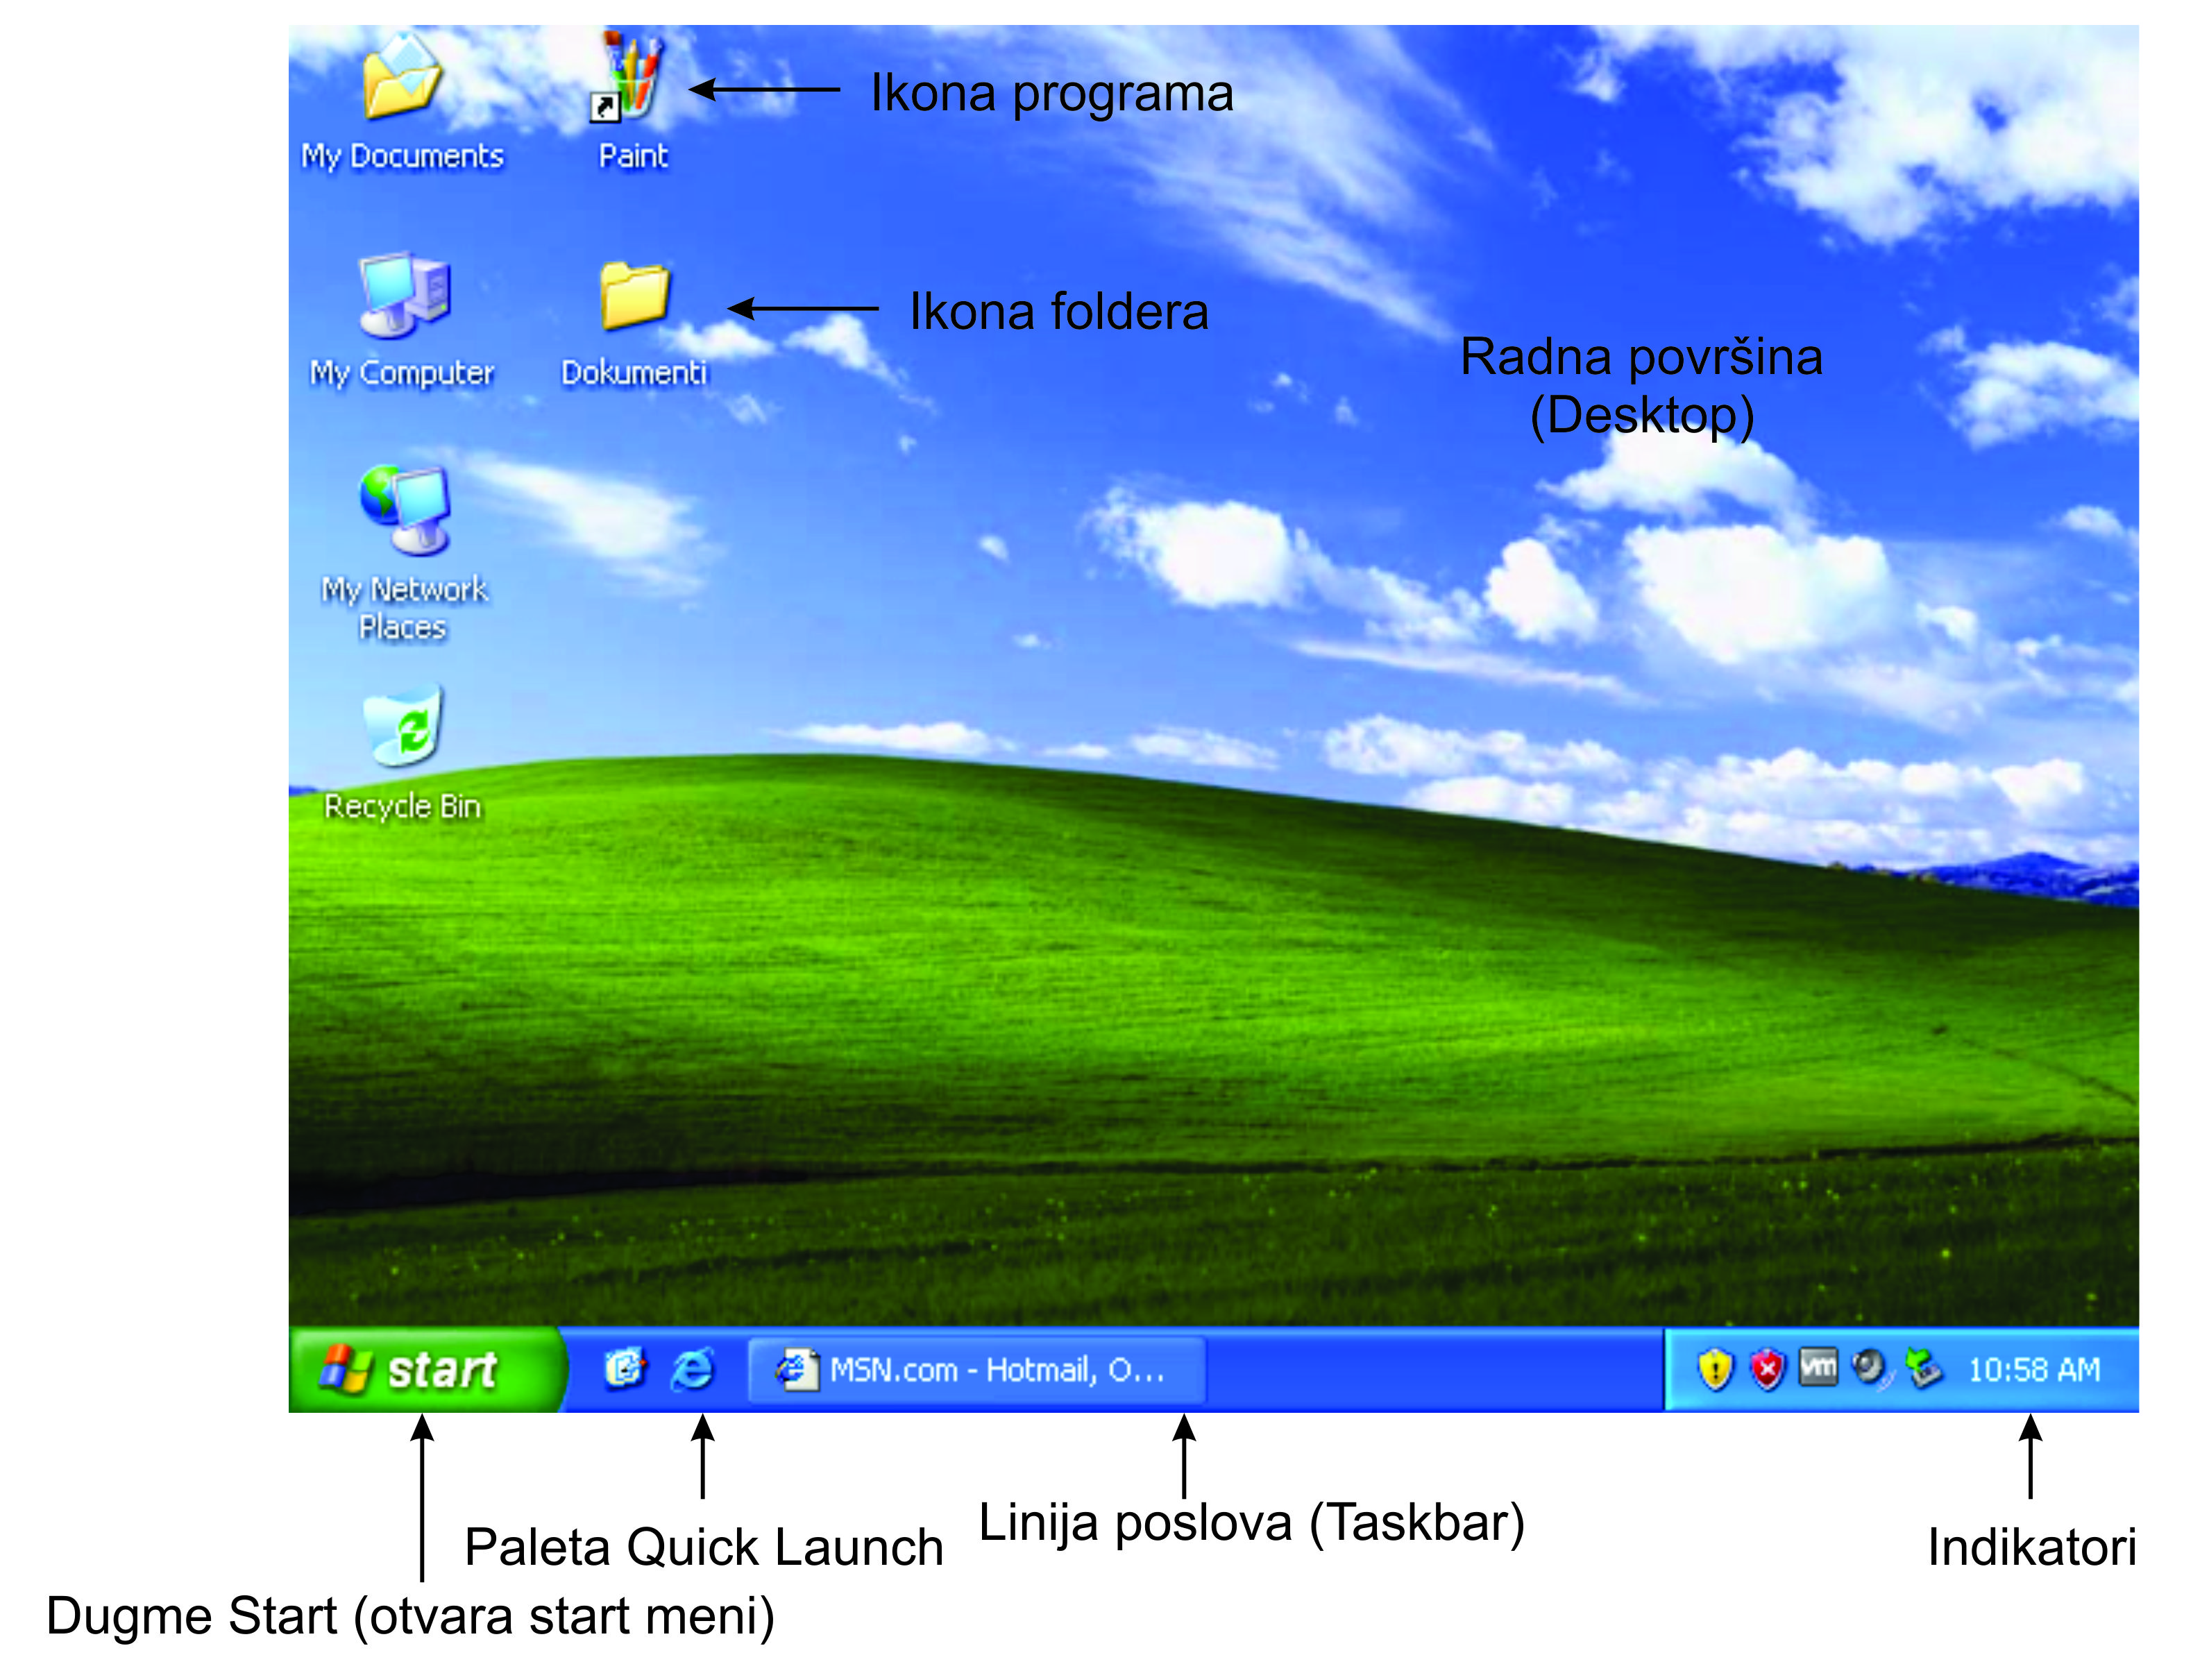
Osnovni pojmovi
Posle faze pokretanja računara ,računar pokreće Windows operativni sistem .
Radna povšina(Desktop) omogućava korisniku pristup svim programima i datotekama.
Pusti video

Slide 5
Osnovni pojmovi
Posle faze pokretanja računara ,računar pokreće Windows operativni sistem .
Radna povšina(Desktop) omogućava korisniku pristup svim programima i datotekama.

Slide 6
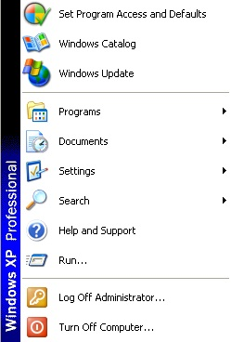
Osnovni pojmovi
Linija poslova(Task bar) nalazi se na dnu ekrana.
Na levom kraju linije nalazi se dugme Start, koje pokreće starni meni preko koga aktiviramo programe i naredbe.

Slide 7
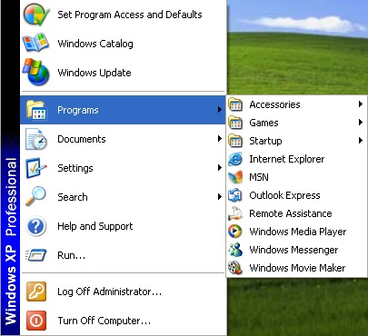
Osnovni pojmovi
U Start meniju , se izmedju ostalog , nalazi:
Programs sa popisom svih programa instaliranih na racunaru,
Document omogućava pristup fascikli:My documents,
My pictures,
i spisak od 15 poslednje koršćenih fajlova.
Pusti video

Slide 8
Osnovni pojmovi
U Start meniju , se izmedju ostalog , nalazi:
Programs sa popisom svih programa instaliranih na racunaru,
Document omogućava pristup fascikli:My documents,
My pictures,
i spisak od 15 poslednje koršćenih fajlova.

Slide 9
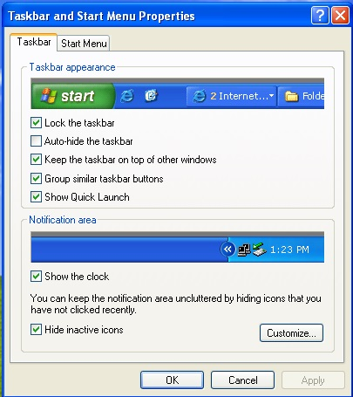
Osnovni pojmovi
Linija poslova može se prilagoditi otvaranjem dijalog prozora Taskbar and Start Menu Properties, desnim klikom miša na prazni deo linije.Mogućnosti koje su uključene (aktivne) su štiklirane 

Slide 10
Osnovni pojmovi
Pretraživanje sadržaja računara
Rad sa datotekama i fasciklama
Windows explorer
Automatsko pretraživanje sadržaja računara
Instalacija i uklanjanje programa
Formatiranje prenosivih medija
Sistem pružanja pomoći korisniku
Kompresija podataka

Slide 11
Pretraživanje sadržaja računara
Pretraživanje sadržaja računara preko programa My Computer
Rad sa datotekama i fasciklama
Windows Explorer

Slide 12
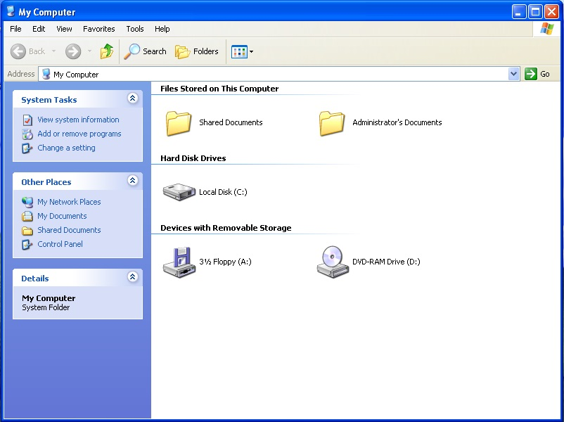
Pretraživanje sadržaja računara preko programa My Computer
Računar ima diskretnu jedinicu(A:), hard disk (C:), kao i DVD čitač (D:).

Slide 13
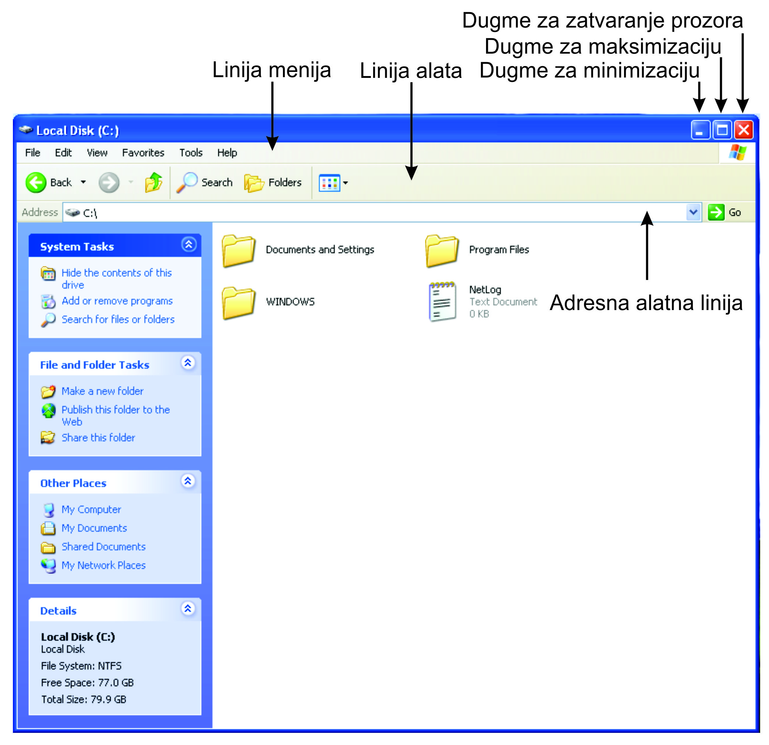
Pretraživanje sadržaja računara preko programa My Computer
Na slici je prikazan sadržaj diska (C:) iz prozora My Computer. Prozor My Computer sadrži nazivnu traku sa tri dugmeta kojima:zatvaramo prozor (Close button), dugme kojim povećavamo prozor na ceo raspoloživ prostor (maximize button) i dugme za kada prozor svodimo na dugme u linijii poslova (Minimize button).
Linija menija -sardrži naredbe ili opcije.
Linija alata -sadrži dugmad za kretaje po nivoima i prikaz stabla (Back, Forward, Folders), dugme za automatsko pretraživanje podataka (Serch), dugme za prikaz (View).
Arrange Icons by -odredjuje se raspored prikazivanja (po vrsti,veličini).
Pusti video

Slide 14
Pretraživanje sadržaja računara preko programa My Computer
Na slici je prikazan sadržaj diska (C:) iz prozora My Computer. Prozor My Computer sadrži nazivnu traku sa tri dugmeta kojima:zatvaramo prozor (Close button), dugme kojim povećavamo prozor na ceo raspoloživ prostor (maximize button) i dugme za kada prozor svodimo na dugme u linijii poslova (Minimize button).
Linija menija -sardrži naredbe ili opcije.
Linija alata -sadrži dugmad za kretaje po nivoima i prikaz stabla (Back, Forward, Folders), dugme za automatsko pretraživanje podataka (Serch), dugme za prikaz (View).
Arrange Icons by -odredjuje se raspored prikazivanja (po vrsti,veličini).

Slide 15
Pretraživanje sadržaja računara preko programa My Computer
Uz levu ivicu prozora nalazi se prozor zadataka koji se sastoji iz tri dela:
Files and Folders Tasks (zadaci datoteka i fascikli),
Other Places (ostala mesta) i
Details (detalji).

Slide 16
Osnovni pojmovi
Pretraživanje sadržaja računara
Rad sa datotekama i fasciklama
Windows explorer
Automatsko pretraživanje sadržaja računara
Instalacija i uklanjanje programa
Formatiranje prenosivih medija
Sistem pružanja pomoći korisniku
Kompresija podataka

Slide 17
Rad sa datotekama i fasciklama
Kreiranje fascikle
Selektovanje datoteka i fascikli
Brisanje datoteka i fascikli
Premeštanje i kopiranje datoteka i fascikli
Promena imena
Kreiranje prečice

Slide 18
Kreiranje fascikle
Nova fascikla (Folder) kreira se iz menija File naredbom New-->Folder ili iz menija postavljenog uz levu ivicu prozora Make a new Folder.Posle pokretanja naredbe potrebno je uneti ime fascikle.

Slide 19
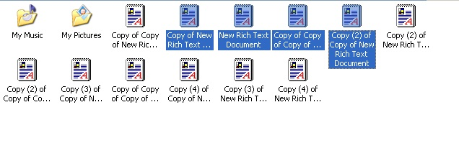
Selektovanje datoteka i fascikli
Selektovanje više datoteka ili foldera koji se nalaze u nizu vrši se mišem ili označavanjem prve datoteke ili foldera zatim drzanjem tastera Shift i klikom na željene ikone u nizu.
Za označavanje više datoteka koje nisu u nizu procedura je sledeća:označiti prvu, držati pritisnuti taster Ctrl i klikom na svaku sledecu datoteku koju zelim označiti.

Slide 20
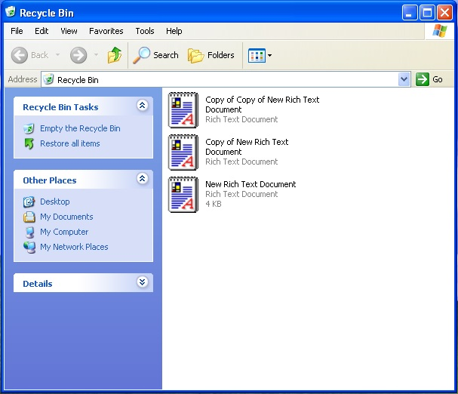
Brisanje datoteka i fascikli
Brisanje u okviru prozora vrši se izborom datoteke ili foldera i pritiskom na taster Delete na tastaturi ili naredbom Delite this file iz menija u prozoru My computer.
Recycle Bin -korpa za otpatke.
Undo -naredba za poništavanje ili tj. vraćanje
Restore this item -vrati ovu stavku.

Slide 21
Premeštanje i kopiranje datoteka i fascikli
Za premeštanje i kopiranje datoteka možemo koristiti naredbe:
-Cut (Izreži),
-Copy (Kopiraj),
-Paste (Zalepi).

Slide 22
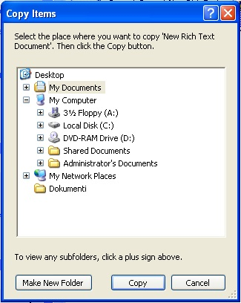
Premeštanje i kopiranje datoteka i fascikli
Za premštanje datoteke potrebno je datoteku selektovati i izabrati naredbu Move this File.Datoteka se kopira naredbom Copy this File.
U oba slučaja otvara se prozor Move Items (Premesti stavke) ili Copy Items (kopiraj stavke).U popisu fascikli potrebno je iizabrati fasciklu u koju zelimo premestiti ili kopirati datoteku i kliknuti na naredbu Copy ili Move.

Slide 23
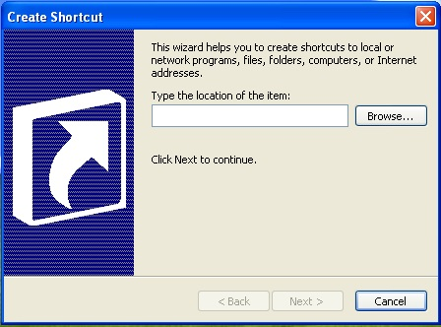
Premeštanje i kopiranje datoteka i fascikli
-Clipboard (oglasna tabla),
-Make New Folder(kreiranje nove fascikle).
Promena imena
Kreiranje prečice
-Create Shortcut.

Slide 24
Osnovni pojmovi
Pretraživanje sadržaja računara
Rad sa datotekama i fasciklama
Windows explorer
Automatsko pretraživanje sadržaja računara
Instalacija i uklanjanje programa
Formatiranje prenosivih medija
Sistem pružanja pomoći korisniku
Kompresija podataka

Slide 25
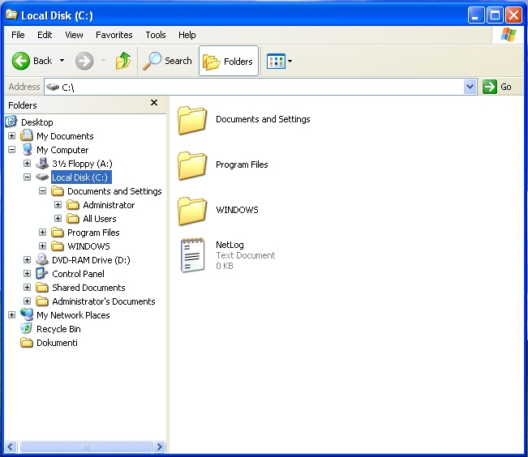
Windows Explorer
Pokretanje Windows Explorera

Slide 26
Windows Explorer
Osnovna podešavanja u Windows-u
Upravljanje štampanjem
Automatsko pretrazivanje sadržaja računara
Instalacija i uklanjanje programa
-automatska instalacija programa
-instalacija i uklanjanje programa pomoću Add/Remove
Formatiranje prenosivih medija
Sistem za pružanje pomoći korisniku
-kompresija podataka

Slide 27
Osnovna podešavanja u Windows-u
Control Panel
-klasičan prikaz Control Panel-a
-Windows XP prikaz Control Panela-a
-Date and time properties
-Regional and Language Options.

Slide 31
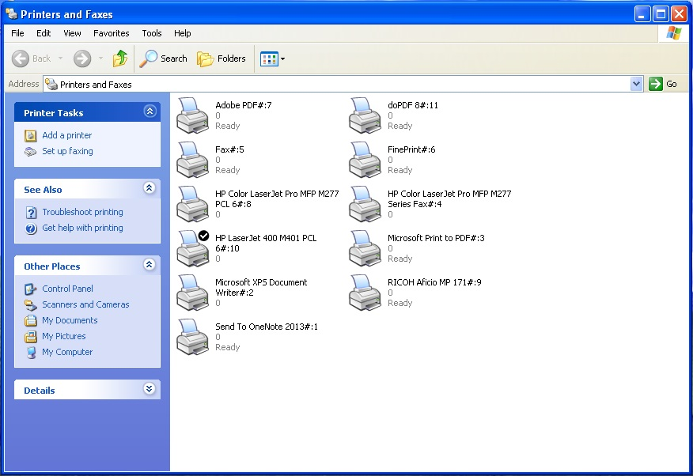
Upravljanje štampanjem
Printers and Faxes
Add a printer
Printer Tasks

Slide 32
Automatsko pretraživanje sadržaja računara
Search
-opciju Search mozemo aktivirati iz menija
Start-->Search-->For Files or Folders
- U prozoru Search Results biramo vrstu podataka koju
će program pretraživati,u zavisnosti od toga biramo
opciju:
All files and folders,
All or part of the name,
Look in.

Slide 33
Instalacija i uklanjanje programa
Automatska istalaciija programa
Instalacija i uklanjanje programa pomoću Add/Remove programs

Slide 34
Automatska instalacija programa
Postupak instalacije programa:
1. Zatvaranje svih otvorenih dokumenata i prozora aktivnih programa.
2. Ubacivanje instalacionog medija (najčešće kompakt-diska).
3. Kada se pokrene program za instalaciju kliknemo na dugme Install.
4. Izbacivanje instalacionog medija.

Slide 35
Instalacija i uklanjanje programa pomoću Add/Remove programs
Procedura instalacije pomocu modula Add/Remove 1. Programs:Pokretanje prozora Add/Remove Programs.
2. Izbor naredbe Add New programs.
3. Klik na dugme Next.
4. Ubacivanje u računar kompakt-diska ili diskete.
5. Klik na dugme Next.
6.Pretraživanje kompakt-diska u potrazi za programom sa jednim od standardnih imena za instalaciju.
7. Aktiviranje programa za instaliranje,pritiskom na dugme Finish.

Slide 37
Procedura uklanjanja programa:
1. Pokretanje programa Add/Remove programs.
2. Izbor programa sa liste instaliranih koji želimo da uklonimo ili izmenimo.
3. Klik na dugme Change/Remove.
4. Praćenje datih upustava.

Slide 38
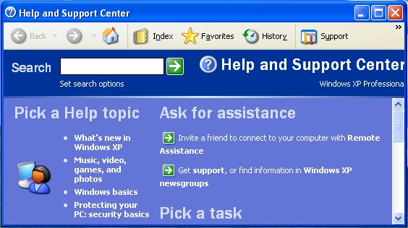
Formatiranje prenosivih medija
Formatiranje raznih parametra:
kapacitet diskete(Capacity)
sistem datoteke(File system)
brzo formiranje(Quick format)
naziv diskete(Volume label).

Slide 39
Sistem za pružanje pomoći korisniku
Help and support Center

Slide 41
Kompresija podataka
Send to-->Compressed(zipped) Folder
Windows Vista
-linija poslova(Task bar)
-Start menu
-prikaz podmenija programs
-Swich user-promena korisnika
- Log off-odjava korisnika
-Restart-ponovno pokretanje računara
-Sleep-prelazak računara u neaktivan
-Shut Down-isključivanje računara

